Slide 1


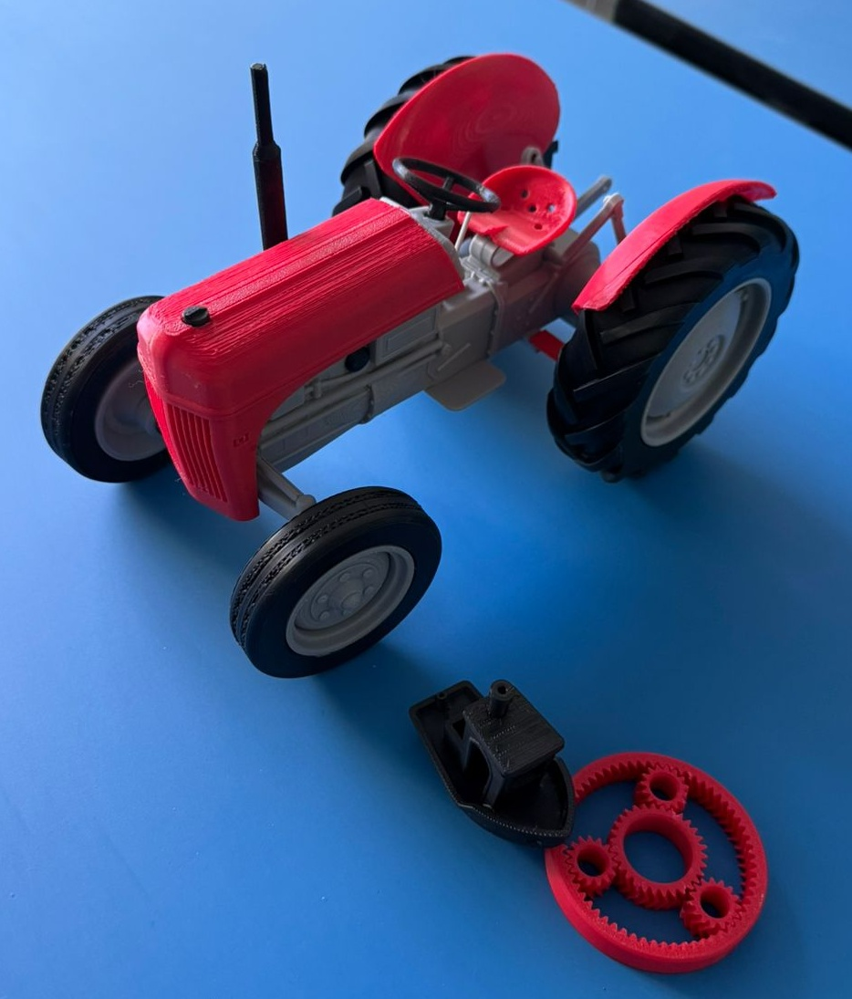

ПластЛаб
Замкнутый цикл переработки пластика
с участием граждан
1 млн ₸
до 1 окт
2 чел.
грант конкурса
реализация
команда

Slide 2


ПРОБЛЕМА
450 лет
Пластик в
Костанае не
перерабатывается
разлагается ПЭТ-бутылка в природе
< 5%
пластика реально перерабатывается в РК
Каждый год тысячи тонн ПЭТ-бутылок
оседают на полигонах, хотя могут
служить сырьём для новых изделий.
0
пунктов переработки в Костанае для граждан

Slide 3





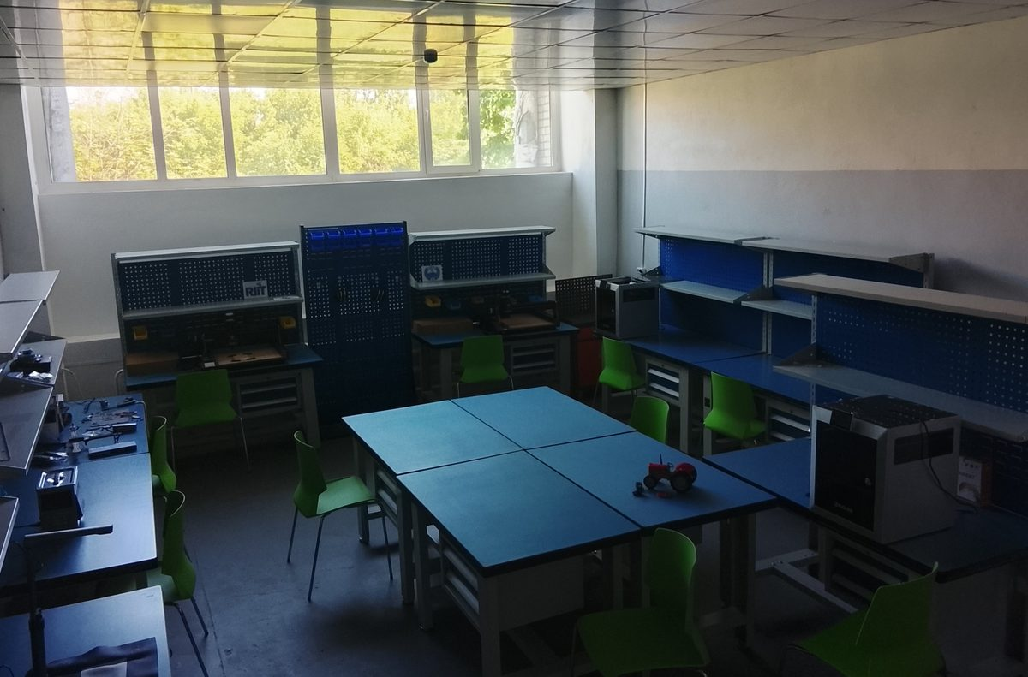
НАШЕ РЕШЕНИЕ
Замкнутый цикл с
участием граждан
01
02
03
04
Сбор
Переработка
Печать
Выдача
Гражданин приносит ПЭТ-бутылки в НИИ или мы собираем сами
Моем, измельчаем, сушим пластик и экструдируем в нить
3D-принтер QIDI создаёт нужное изделие по выбранной модели
Человек получает готовую вещь из своего же пластика
📍 Реальная лаборатория НИИ, г. Костанай — оборудование уже установлено

Slide 4
КАК ЭТО РАБОТАЕТ
Три сценария участия гражданина
Свой заказ
Из каталога
Донор пластика
Есть своя 3D-модель
Выбирает готовый дизайн
Просто хочет сдать
1. Приносит ПЭТ-бутылки (нужный объём)
1. Приносит ПЭТ-бутылки
1. Приносит любое кол-во бутылок
2. Предоставляет STL-файл модели
2. Выбирает из каталога (полки, крепления, органайзеры...)
2. Получает «экобаллы» или благодарность
3. Мы оцениваем объём — всё совпадает?
3. Мы досчитываем количество бутылок
3. Бутылки идут в общий фонд проекта
4. Печатаем и выдаём изделие
4. Печатаем и выдаём
4. Из фонда печатаем утилитарные вещи

Slide 5

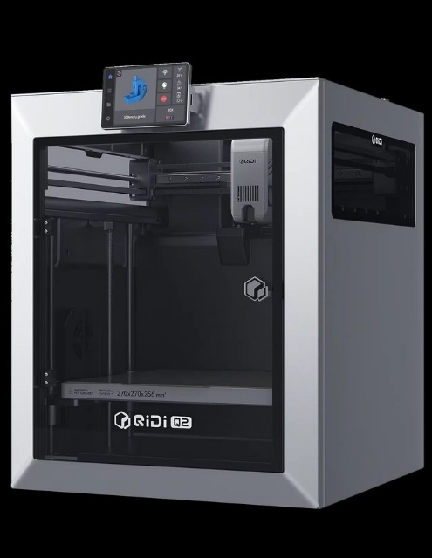

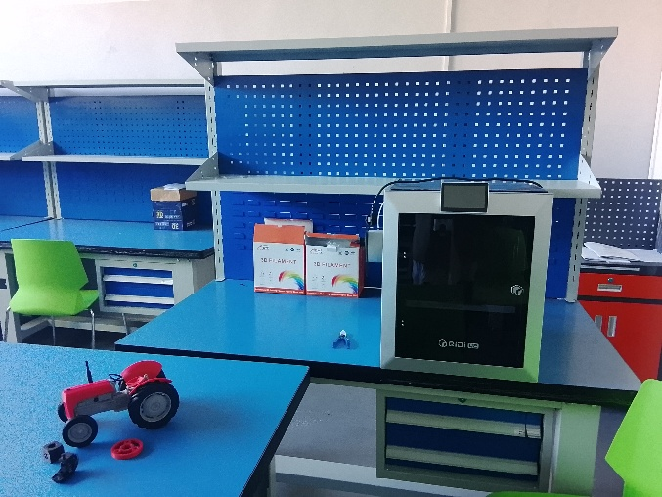
ТЕХНИЧЕСКАЯ БАЗА
Уже есть в НИИ
Планируем приобрести
3D-принтеры QIDI (FDM, поддерживают rPET)
Пластиковый шредер/измельчитель
IT-команда с опытом разработки
дробим бутылки в хлопья
Онлайн-платформа (запуск июнь 2026)
Экструдер для филамента
создаём нить диаметром 1.75 мм
Сушилка для пластика
Помещение НИИ в Костанае
ПЭТ требует просушки перед экструзией
Весы и мерный инвентарь
точный учёт входящего сырья
⚠ На этапе пилота: часть сырья может идти как rPET-гранулят; собственная нить отрабатывается параллельно

Slide 6
ПЛАН РЕАЛИЗАЦИИ
Июнь — Сентябрь 2026
Июнь
Июль
Август
Сентябрь
Подготовка
Запуск
Масштаб
Итоги
→ Закупка шредера и экструдера
→ Открытие приёма бутылок
→ Расширение каталога моделей
→ Финальный отчёт по граммам
→ Запуск онлайн-платформы для приёма заявок
→ Первые 10 пилотных заказов
→ Выездной сбор пластика
→ Публичная презентация
→ Тест переработки ПЭТ → нить
→ Публикации в соцсетях
→ Измерение количества переработанного
→ Подготовка к продолжению
→ Формирование каталога изделий
→ Партнёрство со школами/НКО
→ Вовлечение бизнеса
→ Медийное освещение

Slide 7
БЮДЖЕТ ПРОЕКТА
Использование гранта 1 000 000 тенге
Пластиковый шредер (измельчитель)
280 000 ₸
Экструдер для филамента
320 000 ₸
Сушилка + вспомогательное оборудование
120 000 ₸
Расходники, контейнеры, инвентарь
80 000 ₸
Продвижение и инфоматериалы
100 000 ₸
Резерв / непредвиденные расходы
100 000 ₸
ИТОГО:
1 000 000 ₸

Slide 8


ОЖИДАЕМЫЕ РЕЗУЛЬТАТЫ
К 1 октября 2026 года
20+ кг
30+
100+
500+
ПЭТ-пластика
извлечено из оборота
изделий напечатано
и выдано гражданам
жителей Костаная
вовлечено в проект
бутылок не попало
на полигон
🌐 В июне 2026 запускаем собственную онлайн-платформу — граждане смогут оставить заявку, загрузить 3D-модель и отследить статус заказа онлайн

Slide 9
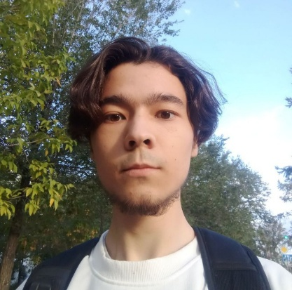
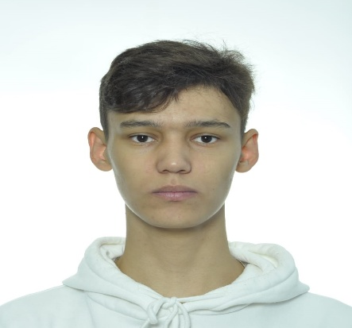
КОМАНДА ПРОЕКТА
Фоминов Владимир
Туралин Ержан
Руководитель проекта
Технический специалист
IT-отдел НИИ
IT-отдел НИИ
• Координация всей работы
• Настройка экструдера
• Взаимодействие с участниками
• Контроль качества нити
• Отчётность по гранту
• Обслуживание оборудования
• Разработка онлайн-платформы
• Поддержка граждан при сдаче
📍 Участок прототипирования и цифровых моделей НИИ инновационных технологий КРУ имени Ахмет Байтұрсынұлы,· г. Костанай
· оборудование установлено и готово к работе

Slide 10
ПластЛаб
Ваш пластик — ваша вещь — чистый Костанай
НИИ ИТ · г. Костанай · Костанайская область
Областной конкурс социальных идей и проектов НПО — 2026
Заявка подаётся в: grin_kost@mail.ru | Тема: «Конкурс 2026»

